Slide 1
Modelo de negocios
VILUMAR S.A.
Emanuel Rodriguez | César Ferrarotti | Mariano Rapaport | Luciano Palmieri | Dilan Bernabe

Slide 2

La empresa
Fábrica de alimento balanceado ubicada en San Andrés de Giles.
Produce alimento para el consumo animal (principalmente pollos y cerdos).
La fábrica cuenta con balanzas y dosificadoras de alimento.
Se trabaja a fasón: los clientes irán mandando sus insumos e indicarán qué desean que se produzca con los mismos, por lo que la empresa les llevará el stock.
Irá mandando el resultado de la producción a las granjas de los clientes.
Cada cierto tiempo se le facturarán a los clientes dichos envíos (la ganancia se encuentra en la prestación del servicio: Dinero x Kilos Producidos de Alimento).
Actualmente es un subsistema de la empresa COSECHAS ARGENTINAS (acopiador de cereales), con intenciones de independizarse y operar con su propia firma.

Slide 3
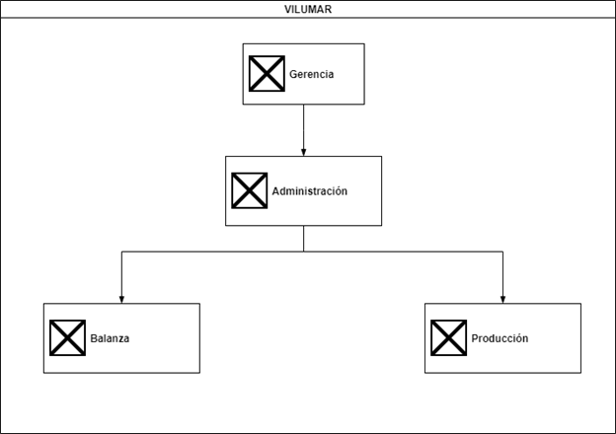
Diagrama
Organizacional

Slide 4
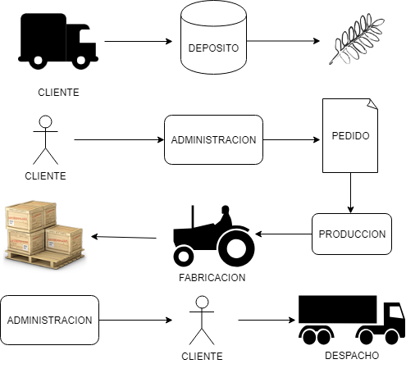
Esquema de
Negocio

Slide 5
Usuarios involucrados
Balanceros: recepción y registro de materia prima.
Administración: registran pedidos, fórmulas a fabricar, generan órdenes de producción, emiten facturas y registran los pagos.
Producción: fabricación de órdenes de producción.
Gerencia: obtienen información resumida a partir de la operatoria diaria, para la toma de decisiones.

Slide 6
Acciones para realizar el proceso de negocio
Recibir materia prima.
Atender pedidos.
Fabricar producto.
Despachar producto.
Emitir factura.
Atender pagos.
Emitir informes.

Slide 7

Diagramas de actividades

Slide 8
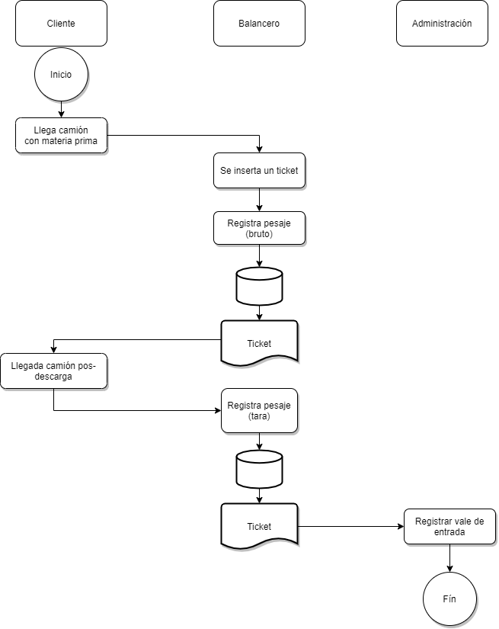
Recibir materia prima
1. Llega un camión con materia prima de parte del cliente.
2. El balancero crea un ticket de entrada vacío.
3. El balancero registra el pesaje del camión cargado (bruto).
4. Se imprime el ticket de entrada.
5. Se entrega el ticket al chofer del camión.
6. El chofer presenta el ticket en el área de descarga y vacía el camión.
7. El chofer regresa con el camión vacío.
8. El balancero registra el pesaje del camión vacío (tara).
9. Se reimprime el ticket con los datos finales del pesaje.
10. Se envía el ticket a administración, quien registra el vale de entrada, finalizando la actividad.

Slide 9
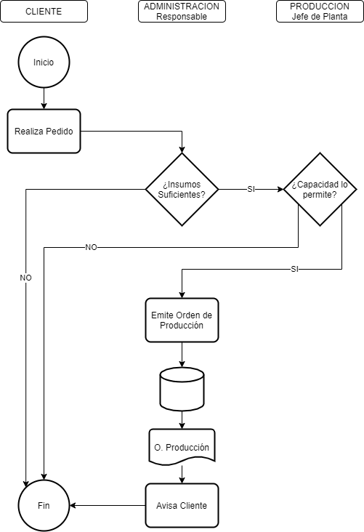
Atender pedidos
1. Cliente realiza un pedido.
2. Administrativo verifica si los insumos son suficientes.
3. Si no lo son, finaliza la actividad.
4. En caso de que sí:
4.1. Producción verifica si la capacidad lo permite.
4.2. En caso de que no, finaliza la actividad.
4.3. Si lo fuera, administración:
4.3.1. Emite Orden de Producción.
4.3.2. Registra en la BD la Orden de Producción.
4.3.3. Impresión de la Orden de Producción.
4.3.4. Avisa al cliente.
4.3.5. Finaliza la actividad.

Slide 10
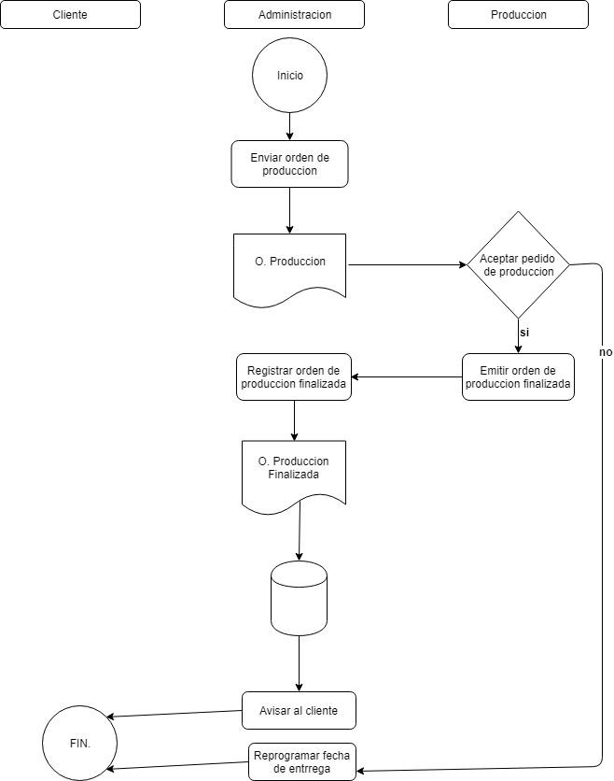
Fabricar producto
El encargado de administración envía la orden de producción al sector de producción.
El encargado de producción verifica si puede fabricar el producto.
En caso que no, notifica al encargado de administración, quien renegocia la fecha de entrega con el cliente, finalizando la actividad.
En caso que sí, el encargado de producción acepta la orden de producción y se fabrica el insumo requerido por el cliente.
El encargado de producción cambia la orden de producción a “finalizada”.
El encargado de administración recibe la orden y la registra en el sistema. Confirma al cliente la completitud de su pedido.
Finaliza la actividad.

Slide 11
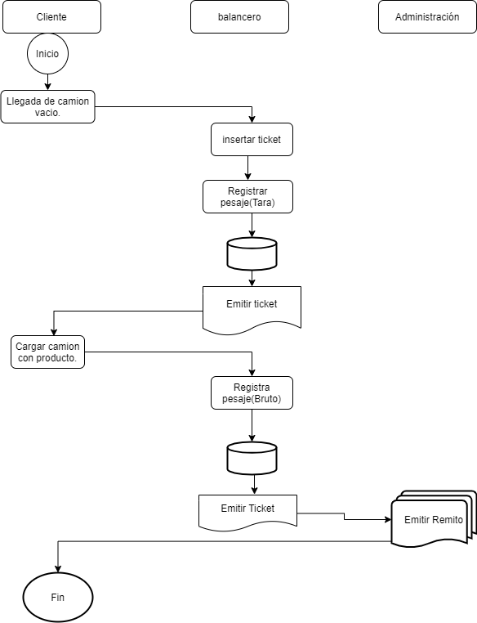
Despachar producto
Llega un camión vacío de parte del cliente.
El balancero inserta el ticket.
El balancero registra el pesaje del camión(Tara).
Se carga el camión con el producto fabricado.
El balancero registra el pesaje del camión(Bruto).
El balancero imprime el ticket.
Administración emite el remito.

Slide 12
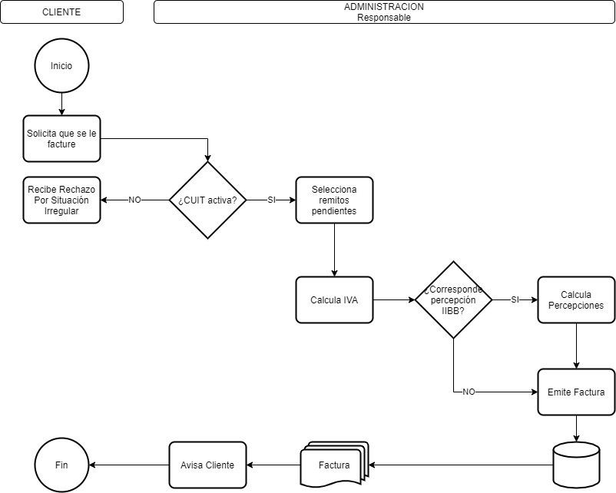
Emitir Factura
Un cliente solicita que se le facture la mercadería.
Empleado administrativo chequea el estado fiscal del cliente y le avisa, en caso de que no sea posible facturarle, que debe regularizar su situación.
Se seleccionan los remitos correspondientes a los envíos que se desean facturar.
Se calcula el IVA correspondiente para los servicios prestados.
Si el cliente aparece en el padrón de percepciones de IIBB, se le sumará el importe correspondiente.
Se emitirá e imprimirá la factura con una copia destinada al cliente, y otra para archivar.

Slide 13
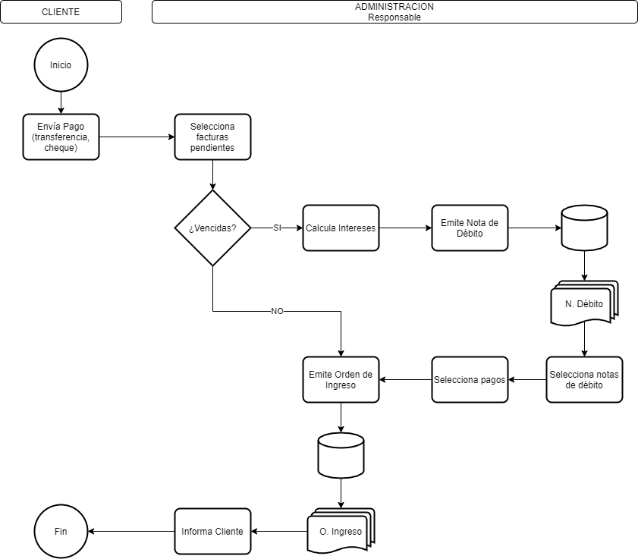
Atender Pagos
El cliente hace llegar un pago, que puede ser un cheque o una transferencia bancaria.
Un usuario administrativo tomará las facturas que el cliente desee cancelar.
Si la factura se está cancelando fuera de término, se calcularán los intereses que correspondan. Se emitirán notas de débito para avalar la operatoria.
En administración tomarán esas notas de débito y los pagos para conformar una Orden de Ingreso.
La Orden de Ingreso se imprime para servirle al cliente a modo de comprobante, y también como registro interno.

Slide 14
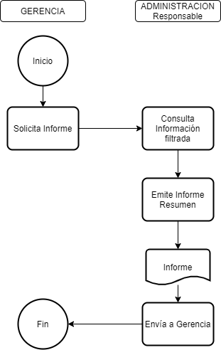
Emitir Informe
La gerencia puede requerir información resumida para la toma de decisiones.
Encargan al área administrativa un informe con determinada información (por ej.: total facturado por cliente en un rango de fechas, resumen de saldos hasta tal día).
En administración hacen las consultas necesarias para obtener la información solicitada.
Finalmente, imprimen el informe para enviar a la gerencia.

Slide 15
Problema
Afectados e impacto
Sistema obsoleto, arquitectura file-server.
Falta de controles y seguimiento impreciso de actividades productivas.
Repetición de tareas entre usuarios de distintos sectores.
Demandas de actualización y cambios de parte de organizaciones de control gubernamental.
Usuarios actuales: por la falta de sincronización.
Organización en general: por la falta de adecuación a regulaciones y pérdida de eficiencia.
Impacto: pérdida de trazabilidad; pérdida de tiempo en tareas repetitivas.
Posibles sanciones por parte de los organismos estatales.

Slide 16
Propuesta
Ventajas y target
Sistema computacional que reemplace al actual.
Testeado y escalable, que se adecúe a las necesidades actuales.
Mejorar el flujo de información en la organización.
Demandas de actualización y cambios de parte de organizaciones de control gubernamental.
Resolver inconvenientes actuales.
Posibilidad de escalar para adecuarse a necesidades futuras de la organización.
Orientado a la empresa VILUMAR.
Puede personalizarse para empresas de operatoria similar, del mismo rubro.

Slide 17
Reglas de negocio
Los pedidos deben superar los 1000 kg de insumos.
El cliente no puede realizar un pedido de fabricación si no tiene insumos suficientes.
Los clientes pueden realizar más de 1 pedido en tiempo simultáneo.
Los clientes solo pueden realizar pedidos si tienen cuenta corriente.
Los clientes no pueden cancelar el pedido una vez que el producto ya está fabricado y se registra la orden de producción como finalizada.

Slide 18
¿Preguntas?

